Slide 1
ПРАВО НА ЗАЩИТУ!
АВТОР: Ряпусов Эмиль Владикович

Slide 2
О ПРОЕКТЕ
КТО МЫ?
Актуальность и социальная значимость проекта:
доступность юридической помощи для социально-незащищенных слоев населения Туймазинского района и города Туймазы в соответствии со статьей 48 Конституции Российской Федерации
социально-незащищенные слои населения (малоимущие граждане, дети-сироты, дети-инвалиды, пенсионеры, ветераны и др.)
обучающиеся школ и ССУЗов г.Туймазы и Туймазинского района, в возрасте от 14 до 24 лет
Целевая аудитория:
Цель:
оказание бесплатной юридической помощи социально-незащищенным слоям населения г.Туймазы и Туймазинского района
Задачи:
проведение организационно-подготовительных мероприятий проекта
формирование профессиональной компетентности у студентов-волонтёров
организация системы оказания бесплатной юридической помощи
проведение комплекс тематических образовательно-просветительских мероприятий

Slide 3
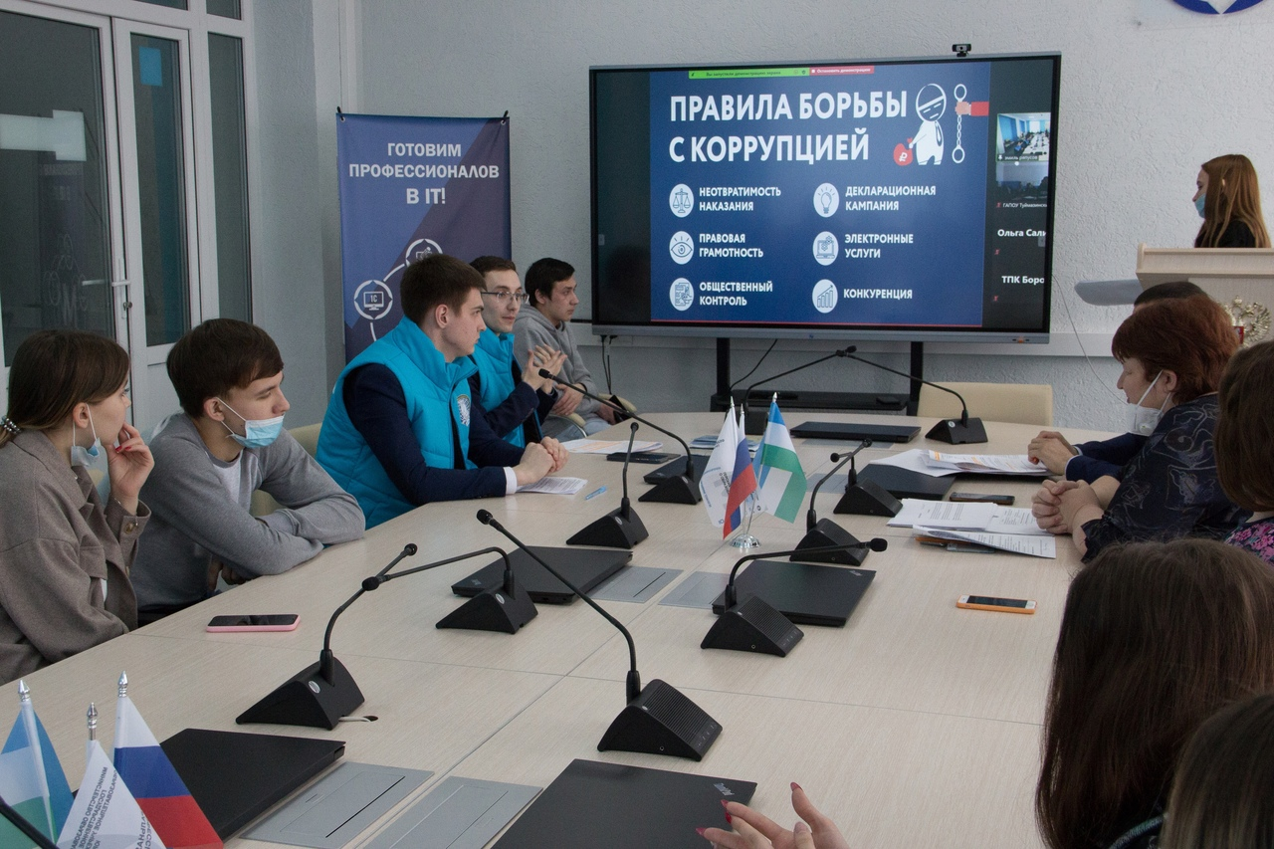
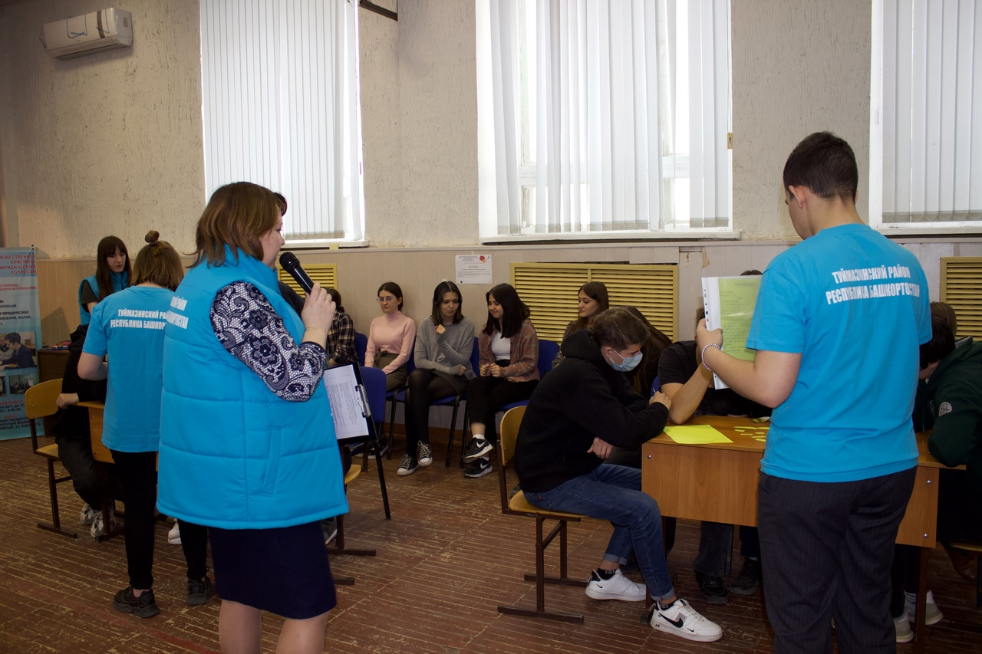
О ПРОЕКТЕ
КТО МЫ?
Основные мероприятия: образовательные (круглые столы, дебаты, встречи с экспертами), консультационные (приёмы граждан с целью консультаций и составления правовых документов).
Количественные результаты :
60 волонтеров-юристов;
более 2000 консультаций по юридическим вопросам;
3000 молодых людей вовлечено в мероприятия проекта;
задействовано 9 экспертов;
40 образовательно-просветительских мероприятий;
1 группа в социальной сети «ВКонтакте».
60 характеристик-рекомендаций при приеме на работу студентам-волонтёрам.
Качественные результаты :
укреплена система бесплатных юридических консультаций для малоимущих граждан;
повышен уровень правовой грамотности молодежи;
повышен уровень гражданской активности молодежи;

Slide 4
ПРИЗНАНИЕ И ВОВЛЕЧЕННОСТЬ
(«ДЕЙСТВУЮЩИЕ ЛИЦА»)
БЛАГОПОЛУЧАТЕЛИ: социально-незащищенные слои населения, МАУ Молодежный центр «Лидер»,
учреждения социальной защиты
ВОЛОНТЁРЫ: 100 волонтеров-юристов
ПАРТНЁРЫ: ГАПОУ ТГЮК; Общественный помощник уполномоченного по правам человека в республике Башкортостан по муниципальному району Туймазинский район и г.Туймазы
ОРГАНЫ ВЛАСТИ: Администрация муниципального района Туймазинский район Республики Башкортостан
МЕДИА: Общественно-политическая газета «Туймазинский вестник»

Slide 5
ДОПОЛНИТЕЛЬНАЯ ИНФОРМАЦИЯ
Финалист Международная премия #МыВместе, 2021 год.
Полуфиналист конкурса Общественной палаты РФ в области гражданской активности «Мой проект – Моей стране», 2021 г.
Победитель Всероссийского конкурса молодёжных проектов – 2020 год. Получен грант в размере 100 тысяч рублей. Также социальная инициатива получила грантовую поддержку в размере 20 000 рублей на региональном молодежном форуме «Смарт-Тау» в декабре 2020 года.

Slide 6
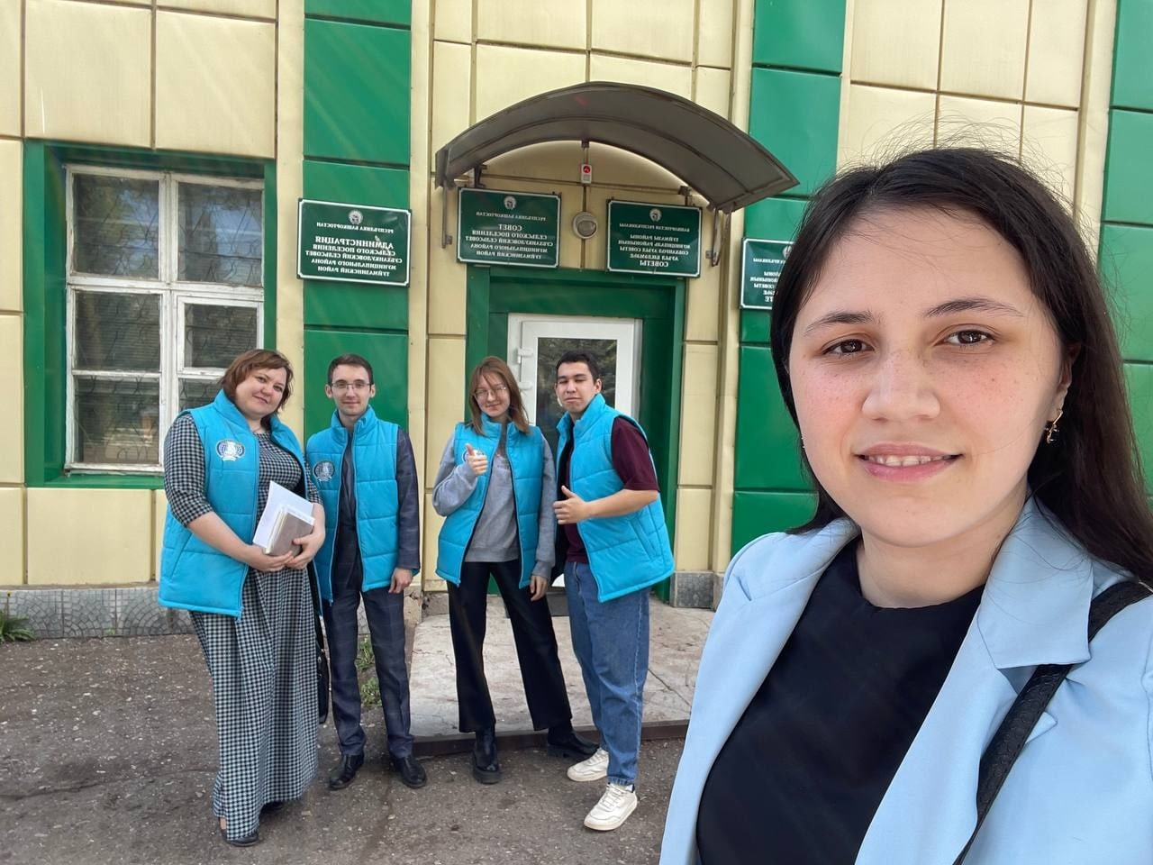
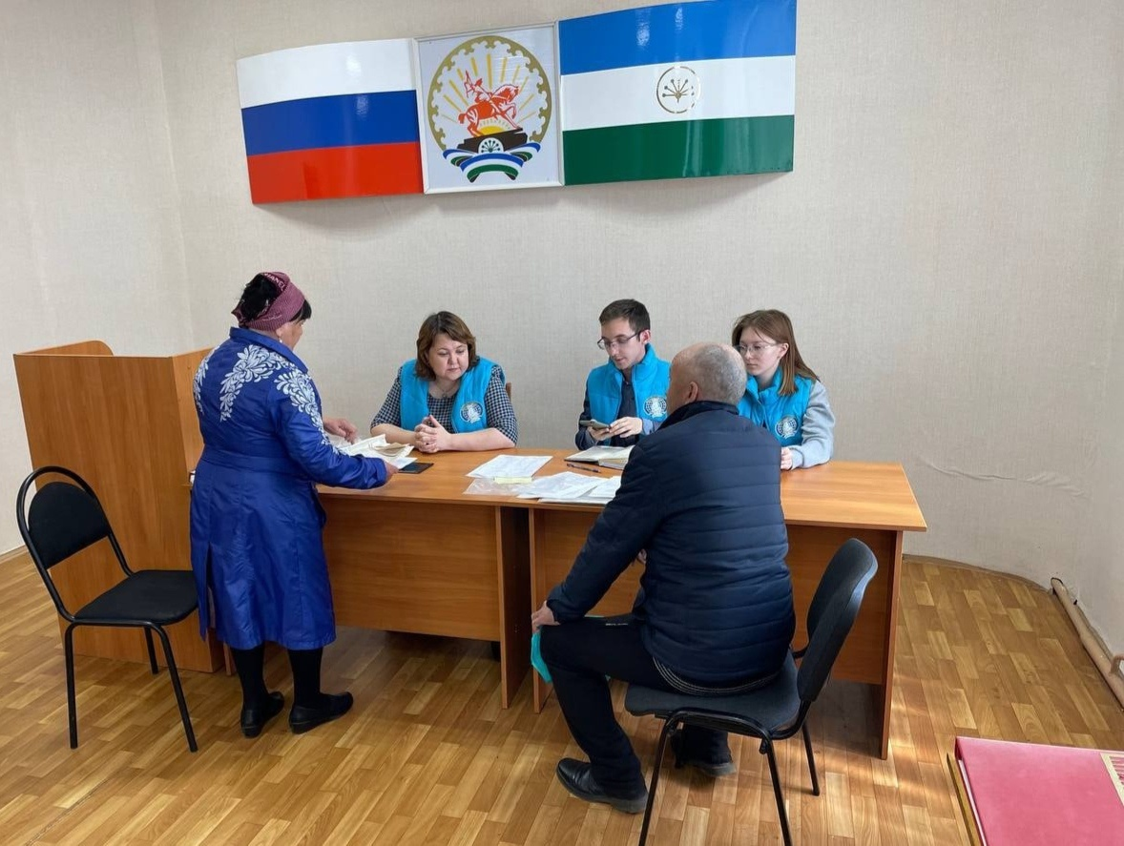
ДОПОЛНИТЕЛЬНАЯ ИНФОРМАЦИЯ
«Народный юрист»
Проект «Народный юрист» (26.05.2022-05.06.2022), признан победителем в Конкурсе общественных инициатив «Люди людям», организованный в рамках республиканского проекта «Мастерская сообществ: практики общественных инициатив».
Инициатива получила грант в размере 20 тысяч рублей.
Основная идея проекта заключается в оказании бесплатной квалифицированной юридической помощи сельскому населению силами студентов-волонтеров.

Slide 7
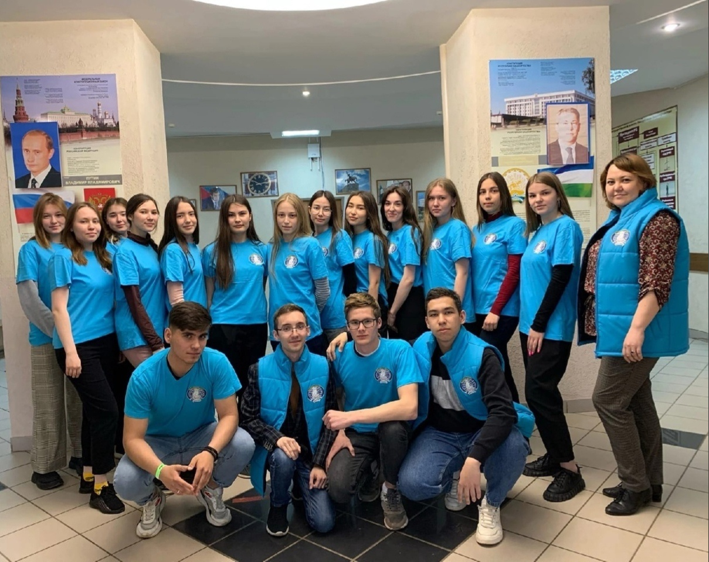
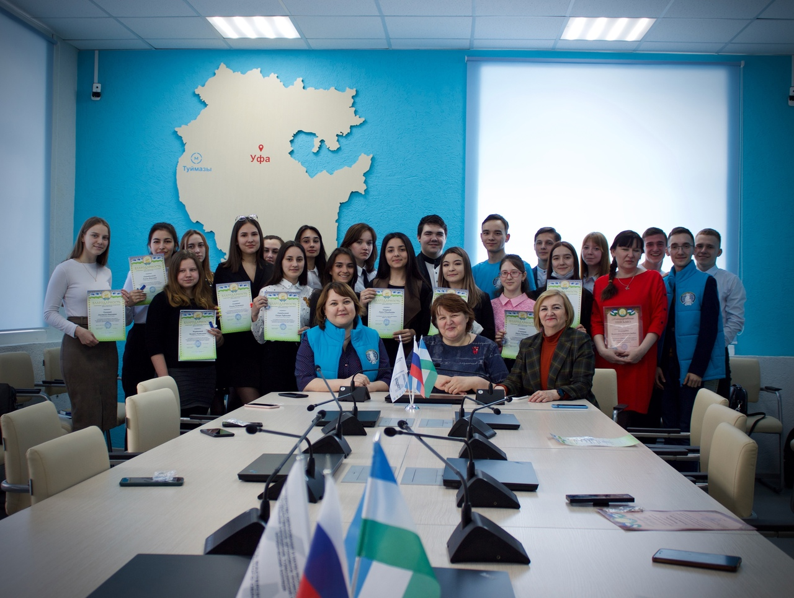
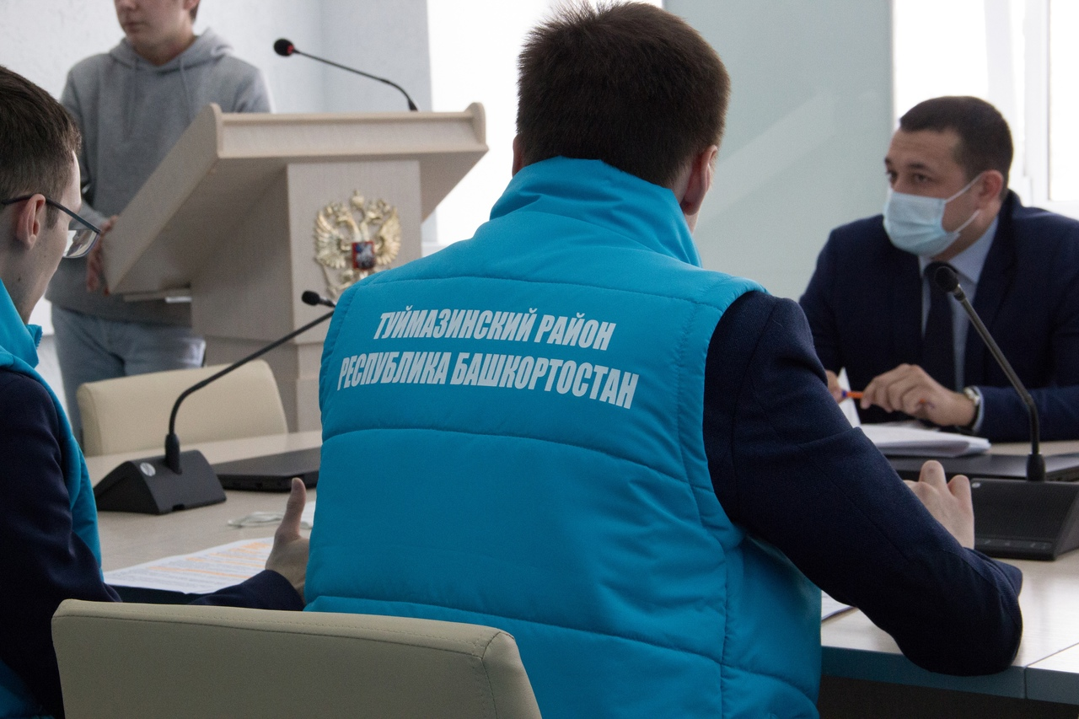
О ПРОЕКТЕ
МЫ В СОЦИАЛЬНЫХ СЕТЯХ
Ссылки и QR-коды на социальные сети проекта, организации:
https://vk.com/newideas2021
https://vk.com/gapoutguk

Slide 8
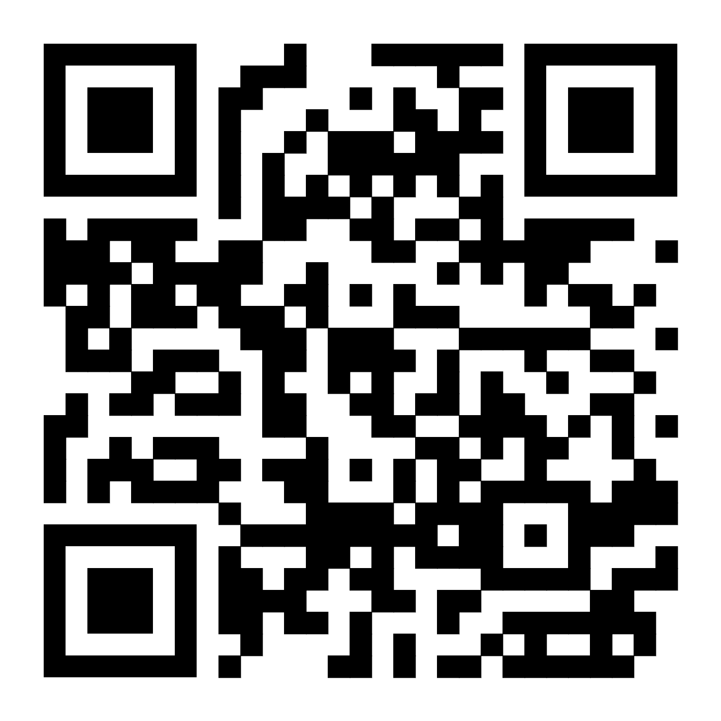
СПАСИБО ЗА ВНИМАНИЕ!
emilloix@yandex.ru
https://vk.com/newideas2021

